Slide 1



Genuini's Journey: Ruins of Ivrea
Apprenez, vous aussi, en vous amusant
Techer Adrien
Duval Jeremy
Guevara Valentin
Velien Fanny

Slide 2


Sommaire
Présentation du concept
Cahier des Charges
Diagramme des cas d’utilisation
Etude de marché
Diagramme d’état
Le scénario du jeu
Les maquettes
Répartition des tâches
Matériels nécessaires
Notre mode de fonctionnement

Slide 3
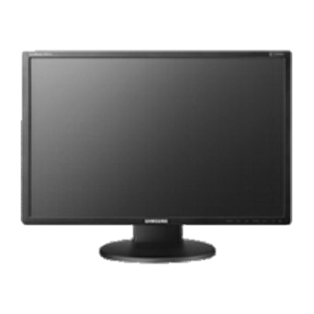
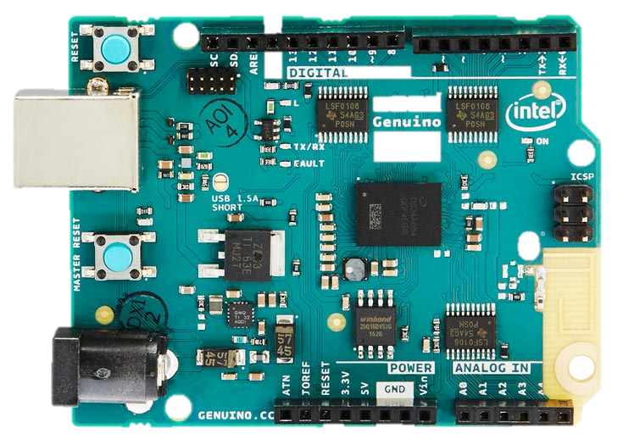
Présentation du concept
Nous devons allier :
Nous devons enseigner :
Quels sont les possibilités offertes par Arduino ? Comment le programme-t-on?
L’apprentissage
et la
connaissance
L’amusement des
Jeux-vidéos
+

Slide 4

Cahier des charges

Slide 5
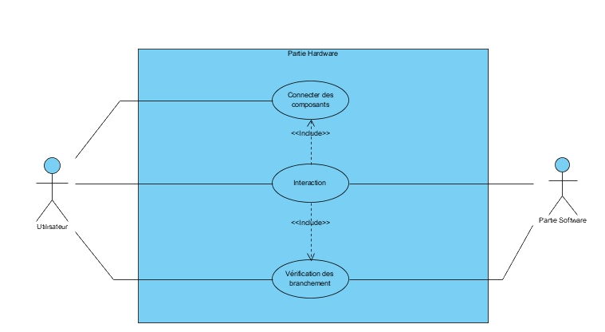
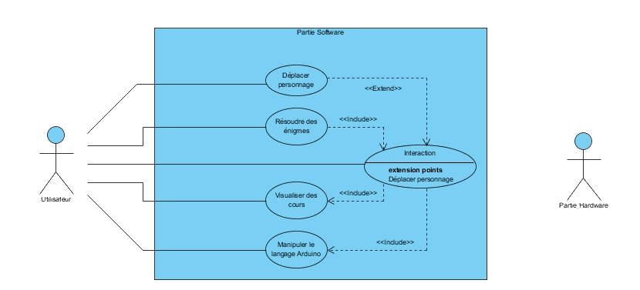
Diagramme des cas d’utilisation
Partie software
Partie hardware

Slide 6

étude de marché
Questionnaire envoyé à tout l’IUT
et bien plus
218 réponses
Environ 50% de réponses
masculine et féminine
Création de Persona associé

Slide 7
étude de marché
Persona principal
Mélanie Giraud
Dorian Milters
Romain Michelet
Ophélie Frênet
Intéressée par :
Électronique embarquée en général, plus domotique et robotique.
Caractère :
N’aime pas lire du cours, ou vraiment s’il y en a peu.
Est autodidacte.
Arduino :
Ne connait pas forcément
Niveau :
N’a jamais vraiment programmée, peu de connaissance mais voudrait acquérir les bases.
Intéressé par :
Électronique embarquée en général, s’intéresse à tout.
Caractère :
Peut lire du cours s’il n’y en a pas beaucoup.
Pas vraiment autodidacte.
Arduino :
Connait vaguement.
Niveau :
Connait plus ou moins les bases en programmation.
Voudrait acquérir un niveau avancé en Arduino.
Intéressé par :
Électronique embarquée en général, plus particulièrement microprocesseurs et robotique.
Caractère :
N’est pas dérangé par la lecture de cours.
Est autodidacte.
Arduino :
Connait plus ou moins.
Niveau :
Connait plus ou moins les bases en programmation.
Voudrait acquérir un niveau avancé en Arduino.
Intéressé par :
Electronique en générale. S’intéresse à tout.
Caractère :
Peut lire plus ou moins de cours.
Est autodidacte.
Arduino :
Connaît Arduino.
Niveau :
Connait la programmation.
N’a jamais programmé sous Arduino mais aimerai acquérir un niveau avancé.
18-25 ans
18-25 ans
15-18 ans
18-25 ans

Slide 8

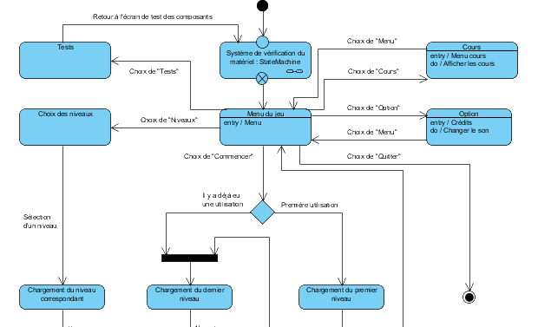
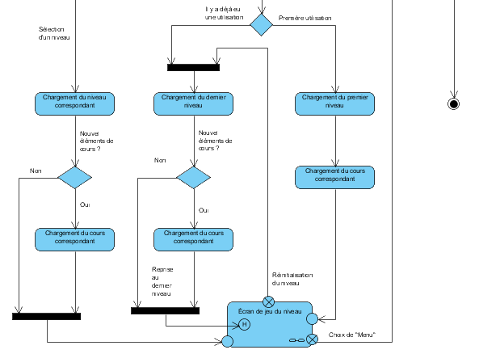
Diagramme d’état

Slide 9
Le scénario du jeu

Slide 10

Les maquettes

Slide 11

Répartition des tâches

Slide 12
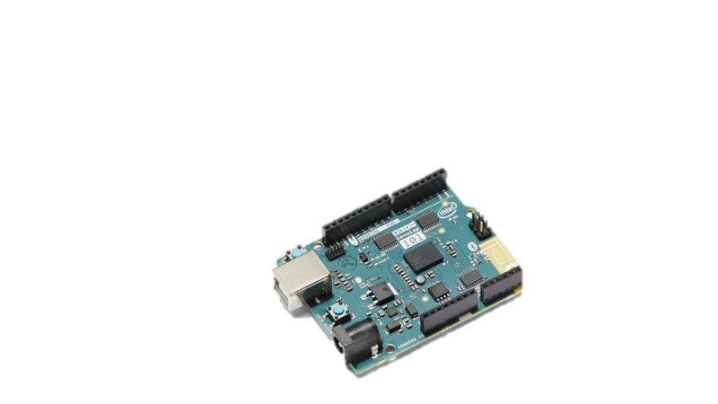
Matériels nécessaires
Genuino 101
Bargraphe 10 led

